Slide 1
第8章 EL、JSTL和Ajax技术
在Web应用程序中，视图层的设计技术有多种，除HTML、JSP，还有JSTL（JSP标准标签库）、EL表达式语言、Ajax技术等，本章介绍EL、JST和Ajax技术以及这些技术的应用。
（1）EL（Expression Language）是表达式语言，目前已成为标准规范之一。
（2）JSTL（JSP Standard Tag Library）是开源的JSP标准标签库，已被广泛使用。
（3）Ajax（Asynchronous JavaScript and XML）是运用JavaScript和可扩展语言（XML）实现浏览器与服务器通讯的一种技术。

Slide 2
第8章 EL、JSTL和Ajax技术
8.1 表达式语言EL
8.2 JSTL
8.3 综合案例——使用EL和JSTL显示查询结果
8.4 Ajax技术
8.5 Ajax的应用案例
本章小结

Slide 3
8.1 表达式语言EL
JSP页面中输出动态信息有三种方法：
（1）JSP内置对象out：例如，<% out.print("要输出的信息"); %>
（2）JSP表达式：例如，<%=new java.util.Date()%>
（3）表达式语言：例如，${user.name}
前两种方法在第4章中已经介绍，本节介绍第三种方法。
本节主要内容：
8.1.1 EL语法
8.1.2 EL内部对象
8.1.3 EL对JavaBean的访问

Slide 4
8.1.1 EL语法
1. EL的语法形式
所有的EL都是以“${”开始，以“}”结尾的，
语法格式：
${expression}
功能：在页面上显示表达式expression的值。即，获取范围变量(Scoped Variables)的值，所谓范围变量就是使用setAttribute()方法存到page、request、session、application四种范围内的对象。

Slide 5
例如，将对象user1以属性user存放在session范围内：
User user1=new User(); //创建对象实例user1
session.setAttribute("user",user1); //将对象实例user1以属性user保存到session内
为了取得存到session范围内的属性名user的属性值，通常的代码为：
User user1=(User)session.getAttribute("user");
out.print(user1.getName()); //输出对象user1的属性name值。
而用EL，可简写为：
${sessionScope.user.name} 或 ${user.name}

Slide 6
其中sessionScope是EL中表示作用范围的内置对象，代表session范围，即在session中寻找user.name。若不指定范围，依次在page、request、session、application范围中查找。若中途找到user.name。就返回其值，不再继续找，但若在全部范围内没有找到，就返回null。
在Web程序设计中，对JSP页面常利用EL代替脚本代码显示输出内容。
EL表达式是由EL的有关的运算符构成的式子，其运算符主要有：存取数据运算符以及表达式求值运算符。

Slide 7
8.1.1 EL语法
2. 存取运算符
在EL中，对数据值的存取是通过“[]”或“.”实现的。其格式为：
${name.property} 或 ${name["property"]} 或 ${name[property]}
【说明】
（1）“[]”主要用来访问数组、列表或其它集合对象的属性。
（2）“.”主要用于访问对象的属性。
（3）“[]”和“.”在访问对象属性时可通用，但也有区别：
当存取的属性名包含特殊字符（如 . 或 - 等非字母和数字符号）时，就必须使用“[]”运算符
“[]”中可以是变量，“.”后只能是常量，如${user[data]}、${user.data}、${ user["data"]}中，后两个是等价的。

Slide 8
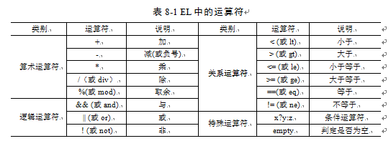
8.1.1 EL语法
3. EL运算符
EL支持的运算符和Java语言运算符类似，主要有：算术运算符、关系运算符、逻辑运算符等，如表8-1 ：

Slide 9
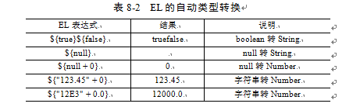
EL提供自动类型转换功能，能够照一定规则将操作数或结果转换成指定的类型，表8-2是自动类型转换实例：

Slide 10
8.1.1 EL语法
4．应用示例
（1）求值运算符的应用
利用EL表达式，可以实现有关的计算，获取并显示结果值。例8-1给出常用运算符的应用。

Slide 11
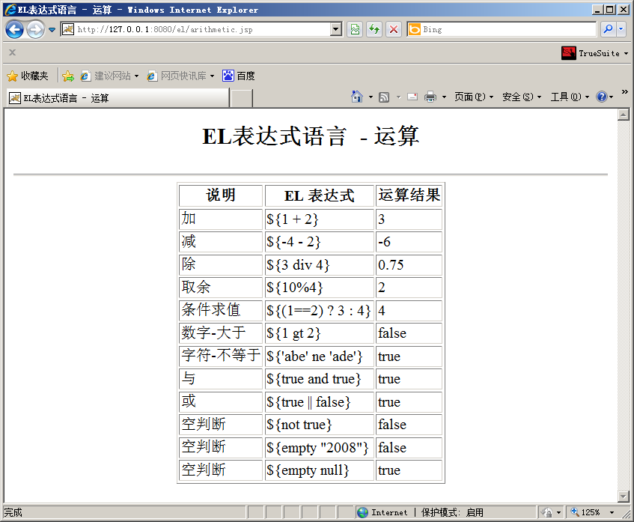
【例8-1】创建文件arithmetic.jsp，在页面内计算并显示计算结果，运行界面如图8-1所示。
提示：若在某行程序处禁止解析表达式语言，可使用转义字符，即在“${}”之前加“\”。图8-1中的第2列就使用了禁止解析表达式，注意与第3列的输出区别。
图8-1 EL运算示例
文件arithmetic.jsp代码如下：

Slide 12
8.1.1 EL语法
4．应用示例
（2）访问集合中的元素
访问集合中的元素，其基本访问格式是：
${name[index]}
若name是一般数组或集合，则index为下标；若name是Map接口的集合类型，index代表对应的键值，例如，${sqlcmd["select"]}，则返回sqlcmd里的select对应的数据值。例8-2给出EL存放运算符访问集合元素的使用方法。

Slide 13
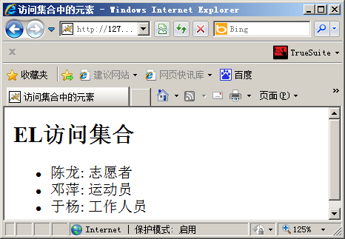
【例8-2】设计collections.jsp页面，首先在该页面中创建集合对象并保存在request对象内，然后在同一JSP页面内，利用EL表达式获取其值并显示。
页面collections.jsp代码如下：
运行结果如图8-2所示

Slide 14
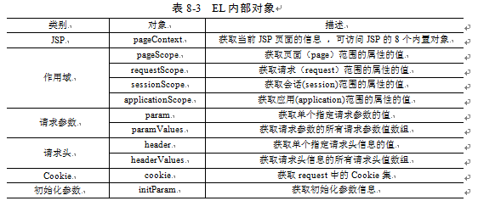
8.1.2 EL内部对象
EL提供了11个可直接使用的内部对象，见表8-3。

Slide 15
1. EL对表单数据的访问
表单提交的信息自动以参数的形式存放到request作用范围内，在EL中，对参数信息，采用param或paramValues获取值并显示。
【例8-3】两个JSP页面：form.html和doSubmit.jsp，form.html是提交信息的页面，在doSubmit.jsp页面中通过param和paramValues对象获取form.Html页面提交的信息并显示。
其代码如下：

Slide 16
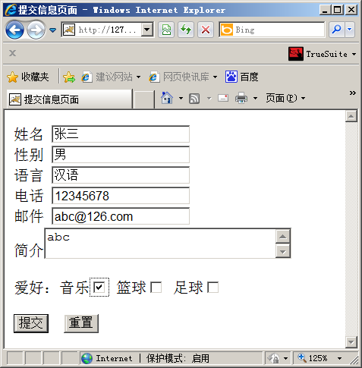
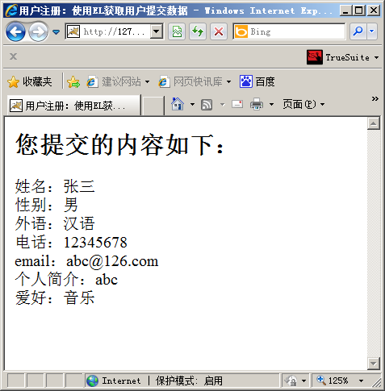
运行结果如图8-3所示
图8-3 例8-3运行结果

Slide 17
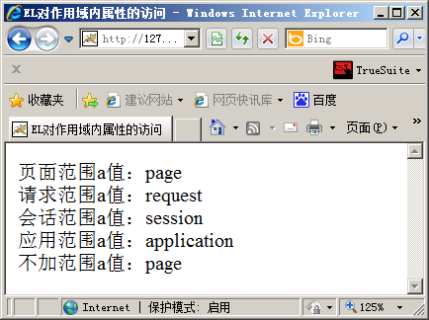
2.EL对作用域内属性的访问
【例8-4】采用不同的作用域存放信息，并用EL表达式获取指定作用域内属性的值并显示。设计scope.jsp，在该页面内使用同一个属性名a，将不同的值，保存到不同的作用域内，再分别从作用域内获取该属性的值并显示。
页面scope.jsp的代码如下：
运行结果如图所示:

Slide 18
3.EL对Web工程初始参数的访问
initParam对象用来访问Servelt上下文的初始参数，该参数在web.xml中设置：
<context-param>
<param-name>paraName</param-name>
<param-value>paraValue</param-value>
</context-param>

Slide 19
【例8-5】假设在web.xml中有如下的初始化参数配置，利用initParam对象获取该参数值并显示。
<context-param>
<param-name>book</param-name>
<param-value>C++程序设计</param-value>
</context-param>
【实现】实现步骤及其代码如下：

Slide 20
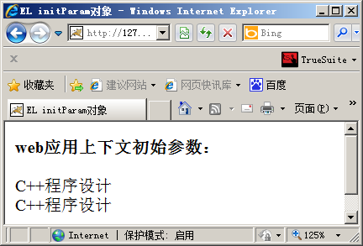
【例8-5】假设在web.xml中有如下的初始化参数配置，利用initParam对象获取该参数值并显示。
<context-param>
<param-name>book</param-name>
<param-value>C++程序设计</param-value>
</context-param>
【实现】实现步骤及其代码如下：
运行结果如图8-5所示:

Slide 21
8.1.3 EL对JavaBean的访问
EL也可以对JavaBean进行访问，访问JavaBean的属
性格式为：
${name.property}
表示查找指定名称的作用域变量，并输出指定的
JavaBean的属性值。
【例8-6】使用EL访问JavaBean的属性。创建一个
JavaBean：BookBean.java，该JavaBean是对教材的描
述，然后，设计beanEL.jsp，利用EL获取JavaBean实例
对象中个属性的值并显示。
【实现】实现步骤及其代码如下：

Slide 22
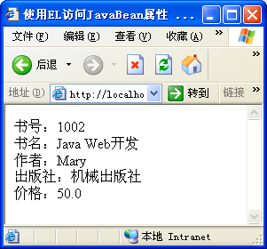
运行结果如图8-6所示。
图8-6 例8-6运行结果

Slide 23
8.2 JSTL
JSTL是JSP标准标签库，使用JSTL中的标签，可以提高开发效率，减少JSP页面中的代码数量，保持页面的简洁性和良好的可读性、可维护性。
本节主要内容：
8.2.1 JSTL简介
8.2.2 常用JSTL标签

Slide 24
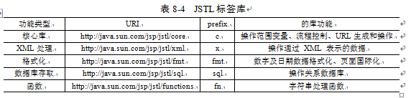
8.2.1 JSTL简介
JSTL中的标签按功能分为5类，见表8-4所示。
下载地址：http://archive.apache.org/dist/jakarta/taglibs/standard/binaries/
表中URI（Universal Resource Identifier统一资源标识符）表示标签的位置，prefix是使用标签时所用的前缀。

Slide 25
使用JSTL标签的步骤是：
（1）将JSTL的Jar包（jstl.jar和standard.jar）加入到工程中，方法有多种：
方法1：将下载的上面两个Jar包直接复制到WEB-INF/lib下。
方法2：使用MyEclipse工具创建工程时，选中JSTL-Support复选框。
方法3：右击工程->MyEclipse->Add JSTL Libraries->选择JSTL版本。

Slide 26
使用JSTL标签的步骤是：
（2）在JSTL页面中添加Taglib指令：
<%@ taglib prefix="" uri="" %>
其中，prefix和uri属性的取值参照表6-4。
如：在页面中要使用核心库中的标签，则taglib指令写为：
<%@ taglib prefix="c" uri="http://java.sun.com/jsp/jstl/core"%>

Slide 27
使用JSTL标签的步骤是：
（3）在页面中使用标签，如：
<c:out value="${1+2}"/> 其功能是：输出EL表达式
${1+2}的值。
说明：JSTL通常和EL表达式结合使用，EL作为JSTL标
签

Slide 28
8.2.2 常用JSTL标签
JSTL标签数量众多，不一一介绍，只介绍核心库中的几
个常用标签。
1．<c:out>标签：用于在JSP页面中显示数据。
格式：
<c:out value="" default=""/>
其中：
value属性：输出的信息，可以是EL表达式或常量。
default属性：可选项，当value为空时，显示的信息。
例如：显示用户的用户名，若用户名为空，则显示“guest”，其语句为：
<c:out value="${user.userName}" default="guest"/>

Slide 29
2．<c:set>标签：用于保存数据。
格式：
<c:set target="" value="" var="" property="" scope=""/>
其中：
value属性：可选项，要保存的信息，可以是EL表达式或常量。
target属性：可选项，需要修改属性的变量名，一般为JavaBean实例，若指定了target属性，则也必须指定property属性。
property属性：可选项，需要修改的JavaBean属性。
var属性：可选项，需要保存信息的变量。
scope属性：可选项，保存信息的变量范围。

Slide 30
例：test.testinfo的值保存到session的test2中，其中test是一个JavaBean的实例，testinfo是test对象的属性，其语句为：
<c:set value="${test.testinfo}" var="test2" scope="session"/>
例：将对象cust的city属性保存到变量city中，其语句为：
<c:set target=“${cust}” value=“城西" property="city"/>

Slide 31
3．<c:remove>标签：用于删除数据。
格式：
<c:remove var="" scope=""/>
其中：
var属性：要删除的变量。
scope属性：可选项，被删除变量的范围（page、request、session、application）。
例如：从session中删除test2变量，其语句为：
<c:remove var="test2" scope="session"/>

Slide 32
4.单分支标签：<c:if>
格式：
<c:if test="test-condition">
body content
</c:if>
其中：
test属性：需要评价的条件。
var属性：要求保存条件结果的变量名。
scope属性：可选项，保存条件结果的变量范围。

Slide 33
5.多分支标签：<c:choose>
<c:choose>用于多选择情况，不接受任何属性，与<c:when>、<c:otherwise>配合使用。<c:when>有一个属性test，用于指明判定的条件。
格式：
<c:choose>
<c:when test="condition1">…</c:when >
……
<c:othersize> …… </c:otherwise >
</c:choose>

Slide 34
【例8-7】设计页面if.jsp，根据依据当前时间，输出不同的问候语。分别采用单分支标签和多分支标签实现。
【实现】实现步骤及其代码如下：

Slide 35
6.循环标签：<c:forEach>
格式1：
<c:forEach [var=""] [varStatus=""] begin="" end="" [step=""]>
循环内容
</c:forEach>
格式2：
<c:forEach [var=""] items="" [varStatus=""]>
循环内容
</c:forEach>
其中：
items属性：进行循环的集合。
var属性：代表当前项目的变量名。
begin属性：开始条件。
end:属性：结束条件。
step属性：步长。
varStatus属性：显示循环变量的状态。

Slide 36
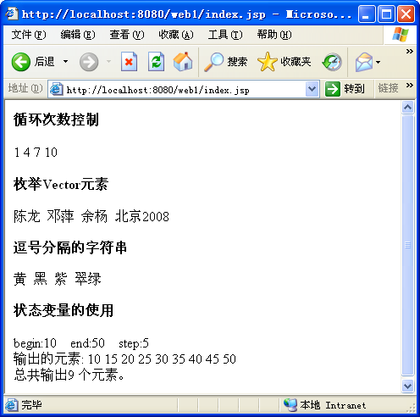
【例8-8】分析forEach.jsp中的代码，理解不同格式
的<c:forEach>使用。
页面forEach.jsp的代码如下：
运行结果如图8-7所示。
图8-7 例8-8运行结果

Slide 37
8.3 综合案例——使用EL和JSTL显示查询结果
El和JSTL经常结合使用取代代码实现在JSP页面中输出动态内
容，这里的动态内容通常是存在某个范围内的数据。
【例8-9】使用EL和JSTL，实现从Servlet中获取信息，然后再
显示页面显示结果。
【分析】Servlet形成数据，将数据存到请求范围内，然后转
发给show.jsp显示。show.jsp利用EL和JSTL方法取得数据并显
示结果。为了区别EL、JSTL与脚本代码在信息显示上的差异
，在show.jsp中，采用两种方式实现显示。
【设计】该问题需要设计3个组件：描述学生信息的实体组
件Student.java；在Servlet（SetStudent.java）实现数据的创建
与保存；利用EL和JSTL显示信息。

Slide 38
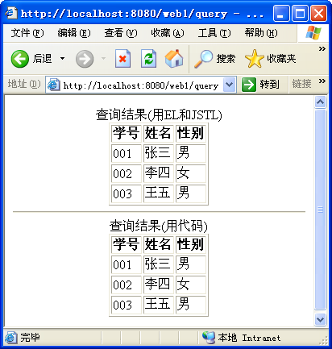
【实现】
运行结果如图8-8所示。
图8-8 例8-9运行结果
两种方式的运行结果相同，但使用EL、JSTL显示信息结构简单，而采用脚本代码显示信息，却需要大量的代码。在以后设计中，推荐使用EL和JSTL控制信息的显示。

Slide 39
8.4 Ajax技术
Ajax（Asynchronous JavaScript and XML）是运用JavaScript和可扩展语言（XML）实现浏览器与服务器通讯的一种技术。本节对Ajax处理客户请求的各个环节进行分析，并在具体的示例中展示Ajax的应用。
本节主要内容：
8.4.1 Ajax技术简介
8.4.2 XMLHttpRequest对象

Slide 40
8.4.1 Ajax技术简介
Ajax实现浏览器与服务器异步交互的技术，用户的请
求不需要重新刷新整个页面，只需要刷新局部页面即可。
Ajax技术是一系列技术的集合，主要涉及的技术有：
使用XHTML(HTML)和CSS构建标准化的展示层。
使用DOM进行动态显示和交互。
使用XML和XSLT进行数据交换和操纵。
使用XMLHttpRequest异步获取数据。
使用JavaScript将所有元素绑定在一起。
对于这些技术，大部分在前面章节中已介绍，下面主
要介绍XMLHttpRequest对象及其使用。

Slide 41
8.4.2 XMLHttpRequest对象
XMLHttpRequest对象是Ajax的核心技术之一，在
Ajax中，通过这个对象实现与服务器端通信。这个对象
由JavaScript来创建，在不同的浏览器中有不同的创建
方法，但创建成功后，其使用方法是相同的。
下面重点介绍该对象的创建及常用属性和方法。

Slide 42
1．XMLHttpRequest对象的创建
不同的浏览器创建XMLHttpRequest对象使用的
语句是不同的。为了在不同的浏览器下都能成功创
建XMLHttpRequest对象，需要针对不同的浏览器创
建。
XMLHttpRequest对象是通过JavaScript创建的，
代码如下：

Slide 43
var xmlHttpRequest=null; //声明XMLHttpRequest对象
if(window.XMLHttpRequest){ //针对Mozilla,Safari,Opera,IE7等浏览器创建
xmlHttpRequest = new XMLHttpRequest();
}
else if(window.ActiveXObject){
try{
xmlHttpRequest = new ActiveXObject("Msxml2.XMLHTTP"); //针对IE较新版本创建
}catch(e){
try {
xmlHttpRequest = new ActiveXObject("Microsoft.XMLHTTP");//IE较老版本
}catch(e){}
}
}

Slide 44
2．XMLHttpRequest的方法和属性
在XMLHttpRequest对象创建后，就可以对该对象进行各种不同
的操作，从而完成和服务器的通信。XMLHttpRequest对象的常
用方法和属性有：
（1）open(string request-type,string url,Boolean asynch,string name,string password)方法
该方法用于建立到服务器的连接，其参数的含义：
request-type：发送请求的类型。该参数的取值为：get或post或head方法。要特别注意参数汉字乱码的问题（处理方法在前面章节中已介绍）。
url：要连接的服务器的URL。
asynch：若使用异步连接则为true，否则为false。该参数是可选的，默认为true。
username：若需要身份验证，则在此指定用户名。
password：若需要身份验证，在此指定口令。
通常使用其中的前三个参数。

Slide 45
（2）send(String content)方法
该方法向服务器发送请求。参数content，表示发送
的内容。
（3）setRequestHeader(string label,string value)
该方法在发送请求前，先设置请求头。
例如，若在open方法中使用的request-type的值是
“post”，则需要设置请求头：
xmlHttpRequest.setRequestHeader("Content-type","application/x-www-form-urlencoded");

Slide 46
（4）readyState属性
提供当前HTML的就绪状态，用于确定该请求是否已经
开始、是否得到了响应或者请求/响应模型是否已经完成。它
还可以帮助确定读取服务器提供的响应文本或数据是否安全
。在Ajax应用程序中五种就绪状态：
0：请求没有发出（在调用open()之前）
1：请求已经建立但还没有发出（调用send()之前）
2：请求已经发出正在处理之中（这里通常可以从响应得到内容头部）
3：请求已经处理，响应中有部分数据可用，但是服务器还没有完成响应
4：响应已完成，可以访问服务器响应并使用它。
对于Ajax编程，需要直接处理的唯一状态就是就绪状态
，它表示服务器响应已经完成，可以安全地使用响应数据了。

Slide 47
（5）status属性
服务器响应的状态代码。服务器响应完成后
(readyState=4)，从完成的响应信息中可获得状态代码。
比如：输入了错误的URL请求将得到404错误码，它表示
该页面不存在；403和401错误码表示所访问的数据受到
保护或者禁止访问；200状态码表示一切顺利。
因此，如果就绪状态是4而且状态码是200，就可以处理
服务器的数据了，而且这些数据应该就是要求的数据（
而不是错误或者其他有问题的信息）。

Slide 48
（6）onreadystatechange属性
用于指定XMLHttpRequest对象的状态改变函数（类似于按钮对象
的onclick属性），当XMLHttpRequest对象状态(readyState的值)改
变时，该函数将被触发，该函数也称回调函数。
假设回调函数为callback，则它的代码通常为：
function callback(){
if (xmlHttpRequest.readyState == 4){
if (xmlHttpRequest.status == 200){
事件响应代码
}
}
}

Slide 49
（7）responseText属性和responseXML属性
XMLHttpRequest对成功返回的信息有两种处
理方式：
responseText：服务器返回的请求响应文本；
将传回的信息当字符串使用。
responseXML：服务器端返回的XML类型的响
应；将传回的信息当XML文档使用，可以用
DOM处理。这种情形下，通过如下代码设置：response.setContentType("text/xml;charset=UT
F-8");

Slide 50
3．XMLHttpRequest对象的运行周期
整个Ajax技术紧紧围绕在XMLHttpRequest对象
周围，XMLHttpRequest对象的运行周期就是Ajax应用
的运行。
（1）Ajax应用总是从创建XMLHttpRequest对象
开始，XMLHttpRequest对象允许通过客户端脚本来
发送HTTP请求，这种请求可以是GET方式的，也可
以是POST方式的。

Slide 51
（2）XMLHttpRequest发送完后，服务器的响应何时到达？应该何时处理服务器的响应呢？这需要借助于JavaScript的事件机制。XMLHttpRequest对象也是一个普通的JavaScript对象，就如一个普通按钮或一个普通文本框一样，可以触发事件；而XMLHttpRequest触发的事件就是onreadystatechange，当XMLHttpRequest对象的状态改变时，将触发它。为XMLHttpRequest对象的onreadystatechange事件指定事件处理函数，该函数将在XMLHttpRequest状态改变时被执行，这个事件处理函数也叫回调函数。

Slide 52
（3）XMLHttpRequest状态改变，且readyState=4&&status=200时，表明服务器响应已经完成且是正确的响应状态，此时可以开始处理服务器响应。
（4）进入事件处理函数后，XMLHttpRequest依然不可或缺，事件处理函数借助于XMLHttpRequest的responseText或responseXML属性获取服务器的响应，至此XMLHttpRequest运行周期结束。
（5）JavaScript通过DOM操作将响应动态加载到XHMTL页面中。

Slide 53
8.5 Ajax的应用案例
Ajax技术应用开发，其处理步骤：
（1）创建XMLHttpRequest对象
在网页中可以使用如下通用格式创建XMLHttpRequest对象
代码如下
（2）指定响应处理函数
创建XMLHttpRequest对象后，需要指定当服务器返回信息时客户端的处理方式。
xmlHttp_request.onreadystatechange = 响应处理函数名;
（3）发出HTTP请求
指定响应处理函数之后，就可以向服务器发出HTTP请求了。这一步调用XMLHttpRequest对象的open()和send()方法。例如：
xmlHttp_request.open("GET","http://www.example.org/some.file", true);
xmlHttp_request.send(null);

Slide 54
8.5 Ajax的应用案例
Ajax技术应用开发，其处理步骤：
（4）处理服务器返回的信息
下面代码是将获取的响应信息，以tt为id的属性返回并显示在网页上。代码如下
下面通过案例说明Ajax技术的用法。在这些案例中，都用到了js/ajax.js文件，文件中包含了创建XMLHttpRequest对象和发动请求的两个函数，代码如下

Slide 55
8.5 Ajax的应用案例
本节主要内容：
8.5.1 案例——异步表单验证
8.5.2 案例——实现级联列表
8.5.3 案例——输入提示和自动完成

Slide 56
8.5.1 案例——异步表单验证
在传统的Web应用中，用户的身份验证是通过向服务器提供表单，服务器对表单中用户信息进行验证，然后再返回验证的结果，在这样的处理方式中，用户端必须等待到服务器返回处理结果才能再进行别的操作，而且在这个过程中，会刷新整个页面。在Ajax的处理方式中，可以把用户的信息通过XMLHttpRequest对象异步发送给服务器，在服务器端完成对用户身份验证后，把处理结果通过XMLHttpRequest对象返回用户，从而以异步的方式，在不刷新整个页面的情况下完成对用户身份的验证。

Slide 57
8.5.1 案例——异步表单验证
【例8-10】利用Ajax技术实现登录数据的检验，假设正确的用户名和密码是：张三和123，要求在输入完用户名后立即判断用户名是否存在。
【设计关键】表单数据验证的问题用其它技术已经实现过，用Ajax实现的不同点是：发送请求的方式、响应及获取响应的方式。
（1）设计页面Form.html，该页面是提交表单页面，并在该页面中利用JavaScript设计有关的函数：
function formCheck()：发送请求，并调用showResult()将获取的响应显示。
function showResult()：获取响应并显示。
（2）设计检验表单数据的Servlet：FormCheck.java（在web.xml中配置的映射地址是formcheck）。

Slide 58
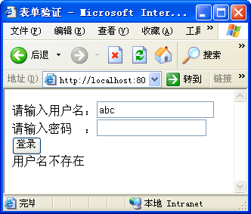
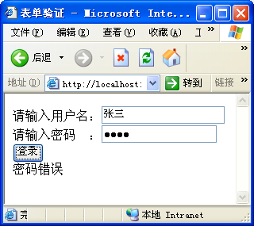
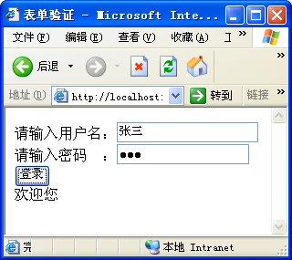
8.5.1 案例——异步表单验证
【实现】
运行结果如图所示。

Slide 59
8.5.2 案例——实现级联列表
在We应用的开发中，经常会遇到联动动态列表的需求，有其是在查询条件的选择中，所有的下拉列表中的选项都是从数据库中动态取出的，当选择第一个下拉列表的时候，后面的下拉列表要以这个选择为条件从数据库中取出满足条件的内容，从而调整显示选项的内容。下面给出采用Ajax实现级联列表的方法。
【例8-11】实现级联列表。当在第一个列表框中输入省名时，在第二个列表框中显示该省包含的城市。

Slide 60
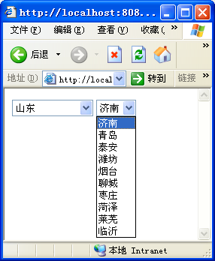
8.5.2 案例——实现级联列表
【设计关键】采用Ajax实现级联列表是最合理的技术，第一个列表项变化时发送请求，让服务器查找并返回第二个列表框要显示的值，在客户端将信息更新到第二个列表框中。为此，需要在网页select.html中设计函数：function refresh()和function show()。
【实现】
运行结果如图8-10所示。

Slide 61
8.5.3 案例——输入提示和自动完成
在使用Google搜索或者是Baidu搜索的时候，在输入搜索关键字的同时，会自动弹出匹配的其他关键字的提示，这种输入提示和自动完成的功能是在Google中首先推出的，然后就在各种Web应用中被广泛采用。
【例8-12】利用Ajax技术实现类似百度搜索的“Search Suggest”功能，即在输入搜索关键字的过程中，服务器将相关信息在搜索文本框下列出。

Slide 62
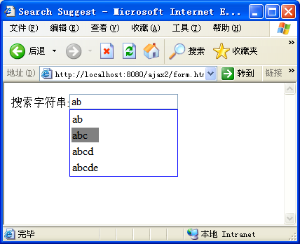
8.5.3 案例——输入提示和自动完成
【分析】实现思路同例8-11，在搜索内容变化时发送请求，让服务器查找相关内容，在客户端将信息以列表形式显示出来。
【设计与实现】
运行结果如图8-12所示。

Slide 63
本章小结
本章介绍了EL、JSTL和Ajax的有关知识，并通过案例给出它们的使用方法。这三种技术都属于视图技术，用于页面的设计和信息的显示。
EL实现信息的显示，主要用于表达式和有关属性值的显示；JSTL通过标签控制信息的设置、存取以及显示，而Ajax则是异步通信，实现页面的局部刷新和显示。

Slide 64
上机实习
1．在First.jsp中输入username和userpass，表单提交给Second.jsp，假设用户名和密码是“abc”和”123”，则转到Third.jsp,显示问候语“***，你好”，否则转回到First.jsp，原来用户输入的用户名要保留，并有提示信息：“用户名或密码错误，请重新输入”，使用本章的技术实现。
2．利用Ajax技术实现表单输入信息的验证。以用户注册页面示例，在注册页面中需要对用户名和两次输入的密码进行验证，其中用户名是唯一的，不能重复，而两次输入的密码必须相同，只用这样的输入才是有效地。并且要求，用户名的格式是：字母开头，后跟字母或数字，长度至少6位，密码由数字组成，长度在6到10位之间。

